Slide 1
HELLO
EVERYONE

Slide 2

Notes:
Storage engine dataတွေကိုcrud လုပ်ပေးတဲ့mysqlရဲ့အစိတ်အပိုင်းတစ်ခုြဖစ်
mysqlမှာstorage engineအမျိုးမျိူးရှ်ပီးengineတစ်ခုချင်းစီမှာအားသာချက်ရှိရေ
ရွေးချေ အသုံးပြုလို့ရရေengineတွေထဲမာအတိကကျရေengine တိ

Slide 3
MySQL
MyISAM
InnoDB
Archive
Memory
CSV
NDB

Slide 4
MySQL Version
5.1
5.5
5.6
5.7
8.0
Notes:
default engine အကြောင်း
MyISAM InnoDb

Slide 5
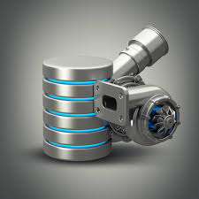
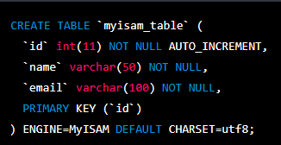
MyISAM Storage Engine
Default Engine (before mySQL version 5.5)
1Table 256TB(1TB=1000GB)
UTF-8 [Universal Character Set Transformation Format 8-bit]

Slide 6
InnoDB Storage Engine
Default Engine (After mySQL version 5.5)
1Table 64TB
Notes:
full text index ဟာmysiam တစ်ခုမှာဘဲပါ၀င်ခဲ့ဘေမဲ့နောက်ပိုင်းversionမာinnodbမာပါ ပါရေ
foreignkey,rollback,roll-forwardပါလို့innodbဟာmysql storage engine မာfeaturetအစုံဆုံး

Slide 7
Archive Storage Engine
Notes:
အလွန်ကြီးမားရေdataတိကိုလက်ခံဖို့ဖြစ်
data compressလုပ်ပေးရေပြန်uခါdecompress
အများကြီးသိမ်းမို့ဥ◌ီးစားပေးဖြစ်လို့အချို့လုပ်ဆေ,င်ချက်တိမရ
ပြန်လည် ပြင်ဆင်ခွင့်မပေး compressလုပ်လို့myisamထက်နေရာစားသက်သာ
eg နာရီအလိုက်ရာသီဥတုပြောင်း
websites static
usage log error log

Slide 8
Memory Storage Engine
Notes:
memoryပေါ်မာအလုပ်လုပ်တာဖြစ်လို့myISAM ထက်30% sever crash ြဖစ်ကေ ဖြစ်ဖြစ်
sever ရပ်လိုက်ကေဖြစ်ဖြစ် အချက်အလက်ပျောက်ကွေ
my think that is used in social app
app performance

Slide 9
CSV Storage Engine
CSV=Comma Separated Value
Notes:
exel file ကနေသိမ်းလာရေdata တိကို csv fileအနေနဲ့သိမ်းပေး

Slide 10
NDB Storage Engine
1Table =384EB(1EB-1000000TB)
Table max column(128)
Notes:
သူကcomputerအများကြီးစုပီး resoursတိ‌ေ၀ မျှခြင်းဖြင့် mainframeကွန်ပျူတာကြီးတစ်ခုပိုင်စုဖွဲ့ပနာအ လုပ်လုပ်နိုင်အောင်သုံးရေ
engineတစ်ခုဖြစ်

Slide 11
YOU CAN ASK
ANY QUESTION

Slide 12
THANK YOU
FOR
YOUR ATTENTION

